Slide 1
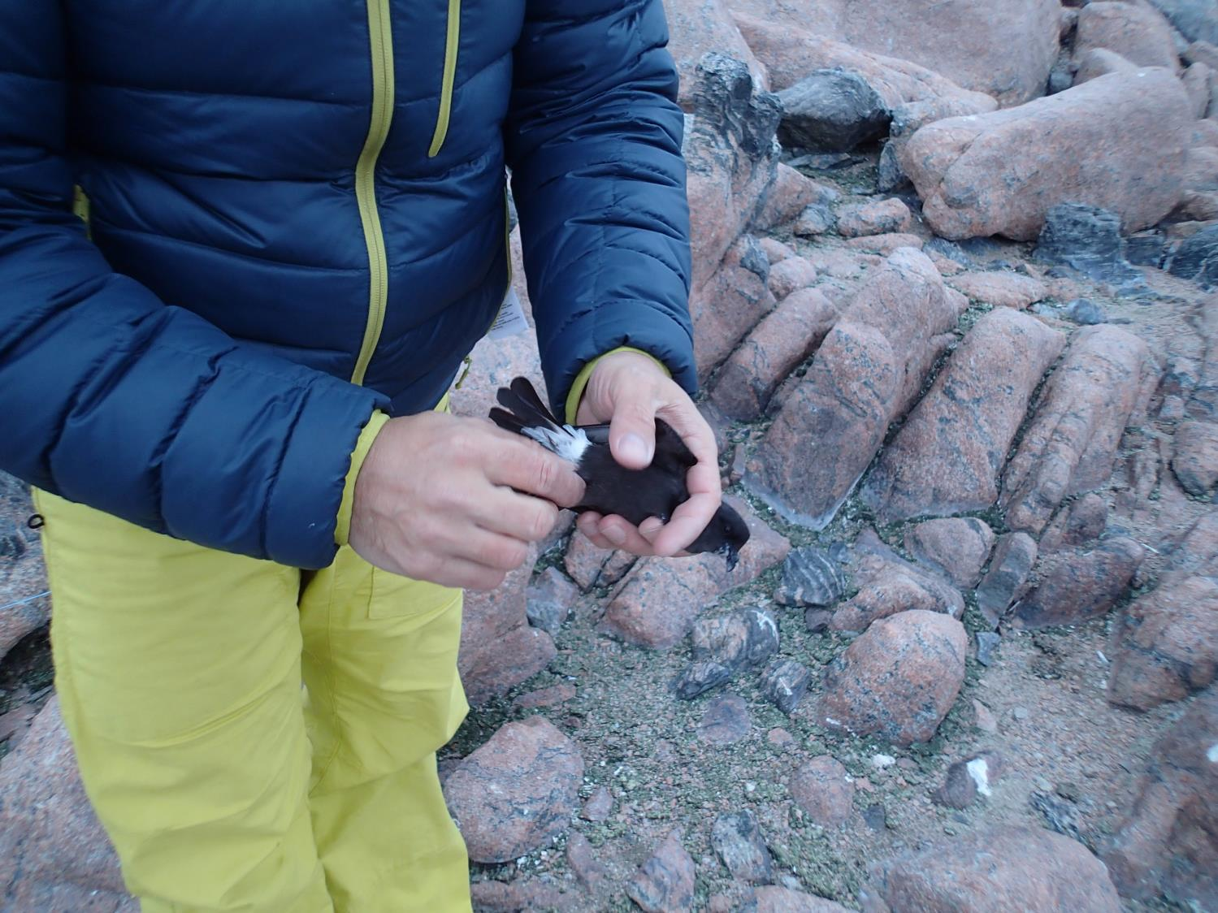
Les oiseaux morts ou blessés à la capture
Analyse préliminaire 2014-2016

Slide 2
Contexte
Le CRBPO doit estimer l’impact direct du baguage sur les oiseaux capturés
Raisons règlementaires : Ministères, CNPN, Comité d’éthique imposent la transparence sur l’impact de la pratique. Condition pour pérenniser le baguage des oiseaux
Raisons scientifiques : Evaluer l’impact permet d’ajuster les protocoles, de faire évoluer la pratique et de mieux interpréter les résultats

Slide 3
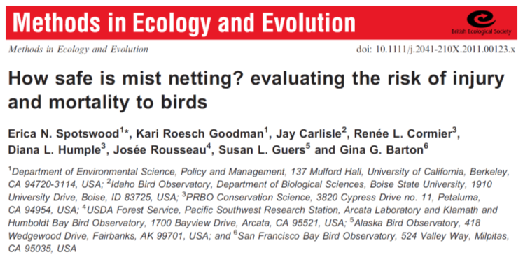
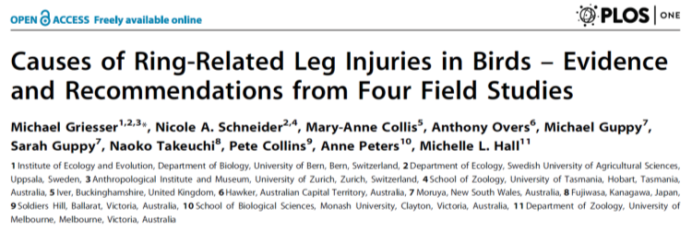
2 études pilotes
22 centrales de baguage USA + Canada
0,59 % oiseaux blessés / 0,23 % oiseaux morts
Grands oiseaux plus sensibles : prédation, pattes cassées/blessées, coupures
Petits oiseaux plus sensibles : stress, blessure liée au maillage, étranglement, ailes froissées
Certaines espèces plus sensibles que d’autres aux blessures
Blessures par bagues plastiques : inflammations par accumulation de matériel entre la bague et la patte, inflammations par contact direct bague/patte-doigts, ongles pris dans la bague, bague plastique enchâssée dans la bague métal
Blessures par bagues métal : bords tranchants de la bague, bague trop petite par rapport au diamètre de la patte

Slide 4
Extraction de la base 2010-2016
COND REPR = 8 (vivant et en bonne santé et relâché par un bagueur)
CIRC REPR = 08 (tué ou très abîmé par un bagueur lors de la capture ou de la manipulation)
Entre 2010 et 2013 (avant obligation) : 4 données seulement (fournies par 3 bagueurs)
Entre 2014 et 2016 : 350 données (fournies par 62 bagueurs)

Slide 5
Analyse préliminaire de la base
Pour COND REPR = 8 et CIRC REPR = 08
La mortalité liée au baguage en France serait de 0,029% (2014-2016) soit 10 fois moins que celle estimée aux USA + Canada
Hum ! Hum ! (1)

Slide 6
Analyse critique du résultat
Entre 2014 et 2016, 424 bagueurs ont bagués (B) 933184 oiseaux
Entre 2014 et 2016, les 284 bagueurs qui ont bagués (B) plus de 100 oiseaux, ont posé 931082 bagues
67% des bagueurs « actifs » posent 99,75% des bagues

Slide 7
Les bagueurs « actifs » (>100 bagues/an)
Seuls 60 bagueurs « actifs » sur 284 ont noté des oiseaux morts au baguage soit 21%
21% des bagueurs qui notent des oiseaux morts participent à 40% dans l’effort de baguage (n = 365891 bagues)
79% des bagueurs qui n’ont pas noté d’oiseaux morts participent à 60% dans l’effort de baguage (n = 565191 bagues)

Slide 8
Interprétation du résultat
93 bagueurs « actifs » qui posent plus de 5000 bagues/an n’ont noté aucun oiseau mort entre 2014 et 2016.
D’après l’étude américaine, le ratio est de 2 à 3 oiseaux morts pour 1000 oiseaux bagués
Hum ! Hum ! (2)

Slide 9
Oiseaux morts indirectement
Sur les 539 oiseaux notés morts au baguage entre 2014 et 2016
0,18% phénomène météorologique violent
0,18% noyé
0,18% contusions
0,37% aucune information sur la mort
0,55% torpeur, famine, soif
0,55% chaleur
0,55% tués par un arthropode
2,41% tués par un mammifère sauvage
2,59% emmêlé/infecté par la bague
2,96% tués par un chat
3,71% tués par un oiseau (autres)
3,89% tués par un animal inconnu
16,32% tués par un rapace
65,49% tués par le bagueur
65,5% bagueurs
30% animaux
3% autres
1,5% météorologie

Slide 10
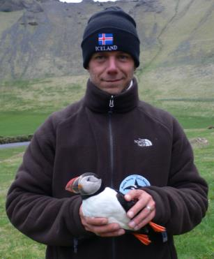
Conclusion
INSISTER encore auprès des bagueurs de participer et de noter systématiquement les oiseaux morts à la capture
RAPPEL il ne s’agit pas d’une évaluation individuelle de la pratique
L’estimation de l’impact du baguage
est obligatoire et conditionne l’avenir
de l’activité à l’échelle nationale

